Slide 1
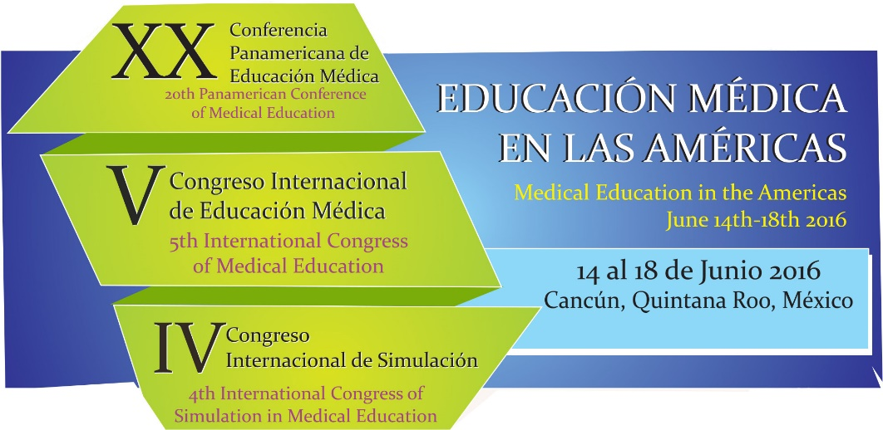

Formar para la innovación y la excelencia
Luis Felipe Abreu Hernández
Facultad de Medicina de la Universidad Nacional Autónoma de México (UNAM)
15 de junio 16

Slide 2
El caso del aprendizaje sin estudiantes

Slide 3
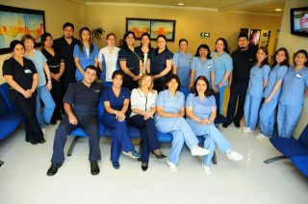
A. Servicio clínico tradicional
Sin estudiantes
Grupo humano integrado.
Bien preparado.
Informado.
Busca seguir los protocolos y dar un manejo estandarizado a sus pacientes.
Organización que aprende lentamente no es innovadora
Hacen las cosas bien

Slide 4
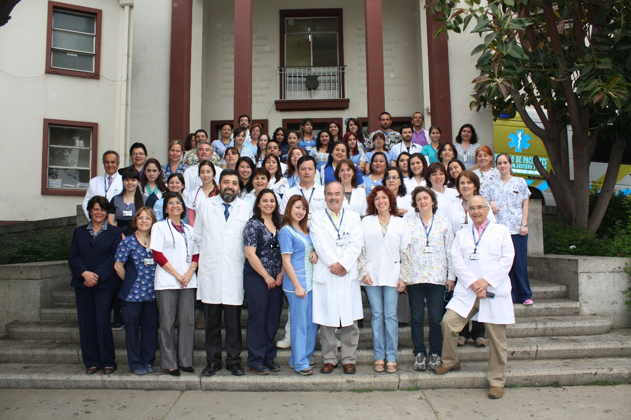
B. Servicio clínico de vanguardia.
Sin estudiantes
Organización Innovadora que aprende a gran velocidad
Integrados trabajan en equipo
Desarrollan investigación clínica de manera regular.
Ha cuestionado con sus investigaciones algunos de los protocolos establecidos.
Sus miembros participan en comités internacionales de su área.
Tiene procesos de mejora continua de la calidad de la atención y publican sobre el tema.
Poseen seminarios académicos y sesiones clínicas regulares, asisten invitados a congresos internacionales.
Da seguimiento a la literatura de su campo y realizan revisiones sistemáticas.
Hacen las cosas cada vez mejor y poseen un liderazgo reconocido

Slide 5

¿ A dónde mandamos a los estudiantes?
¿?

Slide 6
¿Ser un servicio de vanguardia es una necesidad o un lujo?

Slide 7
1. El problema de la explosión del conocimiento.

Slide 8
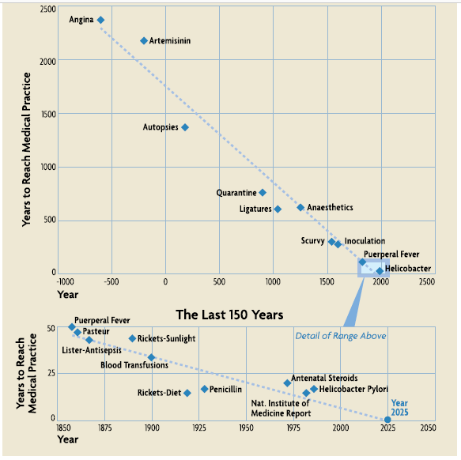
Presión para transferir el conocimiento a la práctica
El “Institute of Medicine” publicó un estudio( 2003) en el cual se mostraba que se tardaba 17 años en llevar un descubrimiento a la práctica.
Cada vez existe más presión para reducir el tiempo entre un la realización de un descubrimiento y su aplicación.
Sólo la Inteligencia artificial y la minería de datos nos permitirán contender con el gran volumen de información.
Gillam, M., et al. (2009). The healthcare singularity and the age of semantic medicine. In Hey, T., Tansley, S. & Tolle, K. (Eds) The Fourth Paradigm Data Intensive Scientific Discovery.
Redmond, Washington: Microsoft Research. Accesible en: http://research.microsoft.com/en-us/collaboration/fourthparadigm/4th_paradigm_book_complete_lr.pdf

Slide 9
La explosión del conocimiento médico
Se calcula que el conocimiento clínico se duplica cada 18 meses.
La cantidad de información en un área específica, difícilmente puede ser manejada y sistematizada por una sola persona.
Las conductas médicas no pueden determinarse solamente a través de grupos centralizados que determinan las mejores formas de actuar, y los demás funcionan sólo como seguidores.
¿podremos arribar a un modelo en el cual los criterios de manejo se actualicen cada 24 horas
El cambio continuado impide una asimilación eficaz del conocimiento “a menos que puedas surfear sobre la ola, esta te arrastrará”.

Slide 10
2. El problema de la articulación entre ciencia y práctica.
La necesidad de la “correcta composición” del conocimiento

Slide 11


Existe una tensión entre ciencia y práctica
Busca encontrar “verdades” universales libres de contexto es analítica
Busca resolver problemas contextuales situados en situaciones concretas, es integradora.

Slide 12
El carácter analítico y reduccionista de la ciencia.
Criterios de causalidad:
  La causa precede al efecto.
  El efecto varía en función de la causa. Y=f(x)
  No existe una tercera causa que lo explique.
Causa x Efecto y
El método busca idealmente tener pocas variables de preferencia dos una independiente y otra dependiente.
Controla otras variables “confusoras” bajo diseño.
Trabaja “in vitro”.

Slide 13
Vidas paralelas
Enfermedad
Movimiento
paciente
objeto
Microorganismo
Fuerza

Slide 14

El problema metodológico
Variables
que influyen
Sobre el fenómeno
Experimento
Unicausalidad
Mundo real
Multicausalidad
Sólo dos variables
Una independiente
Otra dependiente
Causa
Efecto
Falta de validez ecológica
???
y=dependiente
y=f(x) ó
y=mx+b
x=independiente
Artificios
metodológicos
y
UNICAUSALIDAD
x

Slide 15
Existen diferentes protocolos para manejar diferentes problemas.
Asma.
Artritis
Diabetes
Hipertensión.
Todos ellos recientes y bien elaborados

Slide 16

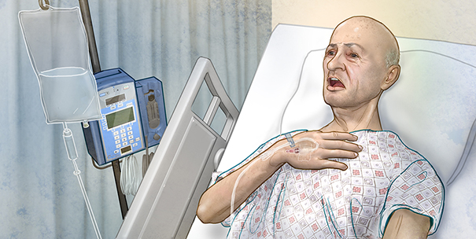
El todo no es la suma de las partes:
Paciente simple
Paciente complejo
Tiene un solo problema y podemos aplicar fácilmente el “protocolo” existente.
Asmático + artrítico + hipertenso + diabético= co-morbilidad.
No podemos sumar protocolos, porque existen metas competidas.
Asmática

Slide 17

El problema de la correcta composición del conocimiento:
Poseer una imagen del caso concreto implica articular información científica puntual proveniente de diferentes “experimentos” y fuentes.
Como el caso concreto no es entendible como la mera suma lineal de los reportado en diferentes fuentes. Articular el conocimiento no es trivial.
The “marvelous machine” (Friedman, 2000).

Slide 18

¿Funcionará el paciente actual de conformidad con los estudios previos?
Cada vez que aplicamos un manejo determinado.
Suponemos que el nuevo caso se comportará como los del estudio.
Esta es una hipótesis que sometemos a prueba en cada caso y debemos recabar la evidencia favorable o desfavorable.
Incluso se ha postulado la necesidad de reportarla.

Slide 19
3. Replanteando el proceso educativo

Slide 20
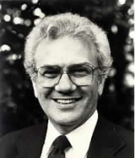

La gran contribución de Ernst Boyer para reformular el trabajo académico.
Postula una estructura anidada para el trabajo académico:
En el cual la investigación es el nivel más bajo porque sólo produce información y la docencia es el nivel más alto por que implica enseñar a integrar el conocimiento y a transferirlo al contexto de la práctica.
(Boyer, 1990)

Slide 21
El proceso académico anidado según Boyer
“Scholarship of Discovery”: La investigación que aporta nueva información a los reservorios del conocimiento, es el nivel más simple.
“Scholarship of Integration”: Capacidad de interconectar el conocimiento existente para generar nuevos significados y visualizar nuevas posibilidades.
“Scholarship of Application”: Que implica contextualizar el conocimiento para utilizarlo en beneficio de la comunidad y la sociedad.
“Scholarship of Teaching”: No como una tarea rutinaria, sino como la posibilidad de investigar, integrar, aplicar, y ganar nuevos “insigths”.

Slide 22
Las fuerzas centrífugas:
Docencia
Investigación
Servicio

Slide 23
docencia
Gestión del conocimiento
(organización e Integración)
Investigación-docencia-servicio
Investigación-docencia-servicio-
Gestión del conocimiento
investigación
servicio

Slide 24
4. La frontera de la responsabilidad social y la ética

Slide 25
Responsabilidad social
Además de técnicamente eficientes debemos añadir valor a la sociedad.
Promover la equidad y la justicia
La salud y el conocimiento son bienes comunes.
¿Cómo respondemos a las asimetrías sociales y frente a los riesgos de salud creados por la desigualdad?
¿Somos congruentes con nuestros valores?
¿a que intereses servimos?
Maxwell, N. (2008). From knowledge to wisdom: The need for an academic revolution. En: Maxwell, N. & Barnett, R. (Eds.) Wisdom in the University. Oxon, UK: Routledge

Slide 26
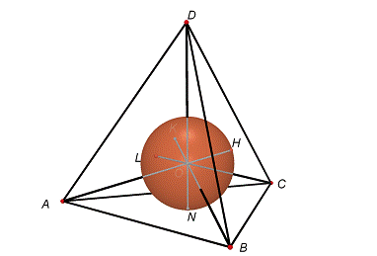
Modelo del tetraedro de la calidad
Misión
Social
Gestión del conocimiento

Slide 27
Su carácter dinámico
Misión
Social
Las fronteras se mueven cambian,
Se transforman y retan continuamente
La “geometría” del modelo
Gestión del conocimiento

Slide 28

Modelo fractal del tetraedro
Las seis funciones académicas: investigación, articulación (gestión del conocimiento), práctica, docencia y misión social, se encuentran enlazadas a todos los niveles de la organización.
Ello puede desarrollarse, gestionarse y evaluarse.

Slide 29
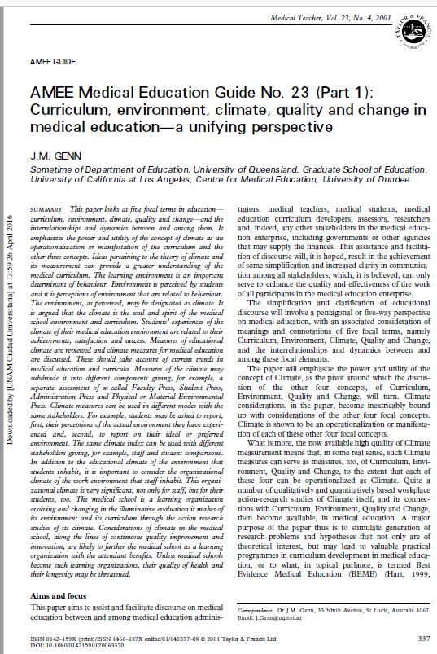
El curriculum es un espacio para la acción social
El curriculum es un ambiente, un espacio, un espíritu e incluso una cultura.
Curricularizar es ambientar.
Construir un nuevo curriculum es construir un nuevo ambiente.

Slide 30
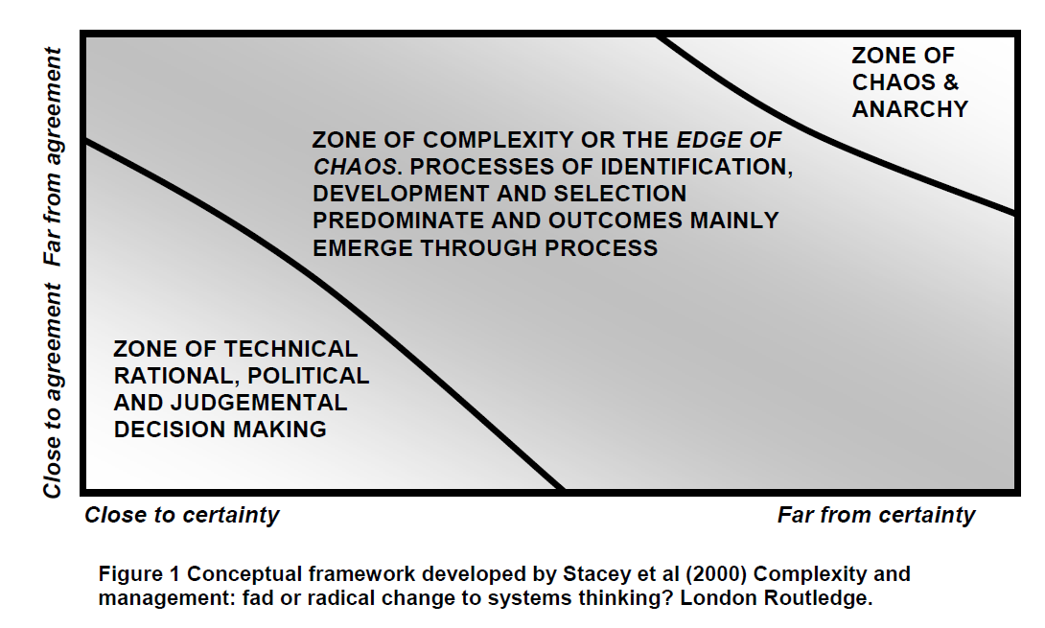
Las zonas del curriculum
Jackson, N. (2002) Using Complexity Theory to Make Sense of the Curriculum. LTSN Generic Centre. http://citeseerx.ist.psu.edu/viewdoc/download;jsessionid=4FDF4E8F7FC6FE293F126AE997F4DFDA?doi=10.1.1.114.5559&rep=rep1&type=pdf

Slide 31
Hacia un currículum fluido
Si el conocimiento cambia tan velozmente ¿Puede el currículum puede especificar plenamente los contenidos?
¿El currículum es centralmente un sistema de especificación de contenidos o es el continente?
El curriculum prescriptivo es lo que Ulrich Beck denomina: “conceptos Zombis”, porque están muertos, pero no acaban de morir.
El curriculum es un “espacio” un ambiente a través del cual “fluye” el conocimiento (surge, se organiza, articula y transforma reflexivamente).
No es centralmente un descripción de contenidos, sino mecanismospara construir espacios para el cambio y transformación coherente.
Bauman, Z. (2000). Liquid Modernity. Cambridge, UK: Polity Press.
Knight, Peter. (2001). Complexity and Curriculum: a process approach to curriculum-making. Teaching in Higher Education, 6(3), 369-381.

Slide 32
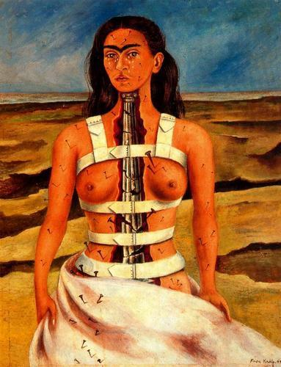
¡Gracias!
Luis Felipe Abreu Hernández
División de Estudios de Posgrado de la Facultad de Medicina
UNAM
E-mail: luisabreu03@yahoo.com

